Slide 1
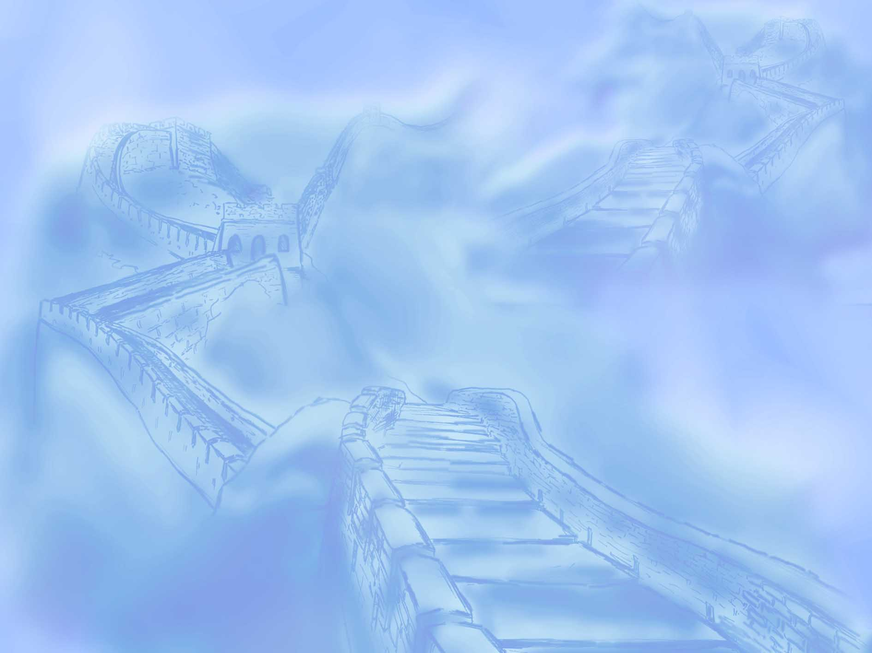
计算机游戏设计
第12章 关卡设计

Slide 2
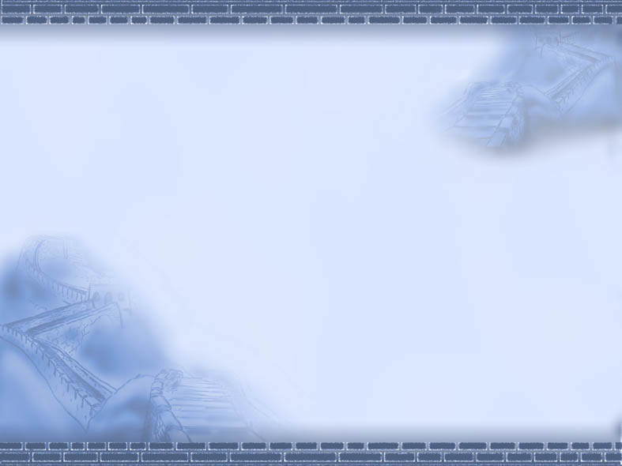
什么是关卡设计
使用游戏设计师提供的组件，构建直接提供给玩家体验的过程
游戏发生的空间：将设计师的大体计划变得明确和具体
关卡的初始条件：可变特性的状态；人工对手个数；玩家控制资源数；什么地方可以找到资源
关卡内挑战的集合：构建合适空间，并将挑战放置在里面
关卡的终止条件
可玩性和故事的之间的相互作用：可玩性和叙事事件
关卡的美学和意境：第13关是一个恐怖的闹鬼的屋子

Slide 3
设计原理
一般关卡设计原理
  把一个游戏的早期关卡制作为新手关卡
  使关卡的步调多样化
  当玩家克服一个消耗了他的资源的关卡时，提供更多资源
  避免概念上的不合逻辑：通过通风井进入房子？
  明确地通知玩家他的短期目标
  冒险、奖励和决定的后果很清晰：避免反复死亡
  奖励玩家的技能、想象力、智力和共享：奖励优秀玩家
  大奖励小惩罚

Slide 4
  一个人工对手的作用就是呈现出游戏的打斗然后失败
  实现对多种难度的设置
特定类别的关卡设计原理
  动作游戏：步调多样化
  策略游戏：奖励计划（策略性思考）-预测对手的移动并为防守做准备
  角色扮演游戏：提供角色自我成长和玩家自我表现的机会
  体育游戏：逼真最重要（场地、队员）
  交通工具模拟游戏：奖励熟练的操作
  建设和管理模拟游戏：为初始条件和目标提供一个有趣的变化
  冒险游戏：构建和玩家位置和故事和谐的挑战（多章节）
  人工生命游戏：为生物创造交互机会
  益智游戏：给玩家思考时间

Slide 5
关卡布局
基于化身和行进游戏：空间布局
开放式布局：几乎无限制的移动；设置某些挑战区域
线性布局：要求玩家按照固定的顺序体验游戏的空间；空间不一定要一条直线排列；没有分支；只能下一个或上一个；单向门防止后退；适合线性故事结构；横向滚轴游戏
平行布局：线性布局变种；铁路调车场；反送故事结构的平行布局；困难路径或捷径和一般路径；捷径需要探索
环形布局：路径最后返回出发点；竞速游戏；多次通过相同空间；捷径和难度

Slide 6
网络布局：一个空间和其他多个空间相连；文本冒险中探索；迷宫；不适合讲故事
星型布局：玩家开始处于布局的中间位置，这里通常没有挑战或危险。从中心出发探索其他空间。玩家选择想去的地方。可去地方逐步打开。每个辐射是一个主题
组合布局：线性布局中组合网络布局，一个故事总线，多个子情节；冒险和RPG。

Slide 7
气氛、步调和新手关卡
气氛
  艺术导演和首席设计师决定游戏的整体外表
  艺术师构建模型
  音频师创造音效
  关卡设计师按照美学一致装配以上组件
  一岗多能：场景设计师、灯光设计师、特效设计师、剪辑、摄影师
  气氛手段：灯光、调色板、天气和大气效果、特殊的视觉效果、音乐、环境声音、特殊音效
步调
  玩家遇到单个挑战的频率
  旧的2D横向滚轴：生存挑战

Slide 8
  冒险游戏：最慢步调
  物理挑战应该劳逸结合
  游戏平衡需要
  改变步调方式
  线性空间控制步调容易
  多处存在交互模型步调基本不能控制，依赖玩家风格
  全局步调：整体步调基本稳定
新手关卡
  指导手册
  通过新手关卡向玩家展示游戏的用户界面、关键挑战和动作
  基本原则：一般到特殊、多个新手关卡、文本图形提示、不惩罚、新手关卡可选

Slide 9
关卡设计过程
关卡设计团队
关卡设计掌握3D建模和脚本系统
明确设计基础：背景、意境、关键可玩性活动和事件；关卡草图
计划
  游戏可玩性：布局、主要的挑战区域、结束条件、资源放置、玩家开始和结束点、NPC位置和生产点、高地、秘密区域或捷径、特殊事件线索、地界标、毁灭、故事讲述、保存点和监测点
  艺术：大小、复杂度、环境草图、物体、角色、纹理、视觉外观
  性能：了解机器的限制
  编码：和程序员讨论特殊需求

Slide 10
原型化：3D建模工具构建临时的场景模型以及将会出现在这个场景中的物体
  3D世界基本几何和2D场景布局
  基本纹理
  道具和NPC临时模型
  NPC路径
  灯光
  关键事件触发点
  临时音效
关卡评审：规模（大小、事件）、步调、物体和触发装置的放置、性能问题、代码问题、美学
关卡改进和锁定
移交给艺术师的关卡设计：最终出现中实际游戏中的模型、纹理、动画、特殊视觉效果、声频、电影和文本等
第一次艺术调整
艺术品移交给关卡设计和评审
内容整合
调试
用户测试和调整：QA的Alpha测试、用户的Beta测试

Slide 11
注意事项
获得正确的范围
避免概念上的不合逻辑：油桶上的疗伤包；资源隐藏在古怪的地方
让非典型的关卡可选：关卡变化是好事，有些变化应该可选或隐藏
不要一次向玩家展示所有东西
不要忽略你的观众：更应以玩家为中心设计；关卡设计师装配的关卡作为最终体验呈现给玩家

Slide 12
检查点
它在哪里？相应的时间和地点是什么？
关卡的初始条件是什么？玩家开始的时候拥有什么资源？场景中有什么额外的资源吗，如果有，是哪些资源，有多少，在哪里？
关卡的布局是什么？玩家在这一关内有什么样的移动自由度？他将按照什么顺序体验挑战，他在什么程度上可以改变这些顺序？
你怎样让玩家一直知道他的短期目标？他怎样知道下一步要做什么？
在那里玩家将会面对什么挑战？玩家可能采用什么动作？

Slide 13
关卡中构建了什么奖励和惩罚？玩家怎样赢得或者输掉这一关？
你计划怎样控制和改变步调？
关卡中的什么事件对故事起着一定的作用，如果有的话？关卡内可能会发生什么叙事事件？
关卡的意境是什么？它的美学风格是什么？什么可以提升玩家对这些东西的体验？考虑一些音乐、艺术、建筑、场景、天气、环境声音和音效以及光照

